Slide 1
«Арктический совет: феномен уходящей эпохи или эффективный инструмент сотрудничества в регионе»
Агафонов Даниил Попов Дмитрий
НУГ «БРИКС+ как площадка для сотрудничества в Арктике: проблемы, перспективы и сценарии развития» НИУ Высшая школа экономики
9 октября, 2024 г.

Slide 2
Арктика как пространство исключительного сотрудничества государств

Slide 3
Арктика как пространство исключительного сотрудничества государств
1) уникальный регион, оторванный от глобальной политической динамики
2) аполитичное пространство регионального управления, функционального сотрудничества и мирного сосуществования

Slide 4
ДО 1987 г.
ПОСЛЕ 1987 г.
- «Мурманский резонанс» и «Арктическая исключительность»
- «фронт Холодной войны»
ДО 2008 г.
ПОСЛЕ 2008 г.
- кризис легитимности и «дух Илулиссата»
- «Арктическая исключительность»
ДО 2014 г.
ПОСЛЕ 2014 г.
- проникновение «большой политики» и «ремилитаризация Арктики»
- «дух Илулиссата»
ДО 2022 г.
ПОСЛЕ 2022 г.
- «ремилитаризация Арктики»
- «конец сотрудничества?»

Slide 5
АРКТИЧЕСКИЙ СОВЕТ
Скорее форум, нежели организация
Скорее арктический, нежели инклюзивный
Скорее про людей, а не про государства
Скорее про исключительность, а не про конъюнктурность
Скорее полезный, нежели нефункциональный
Скорее про климат, нежели про безопасность

Slide 7
«Арктическая исключительность»
1) уникальный регион, оторванный от глобальной политической динамики
2) аполитичное пространство регионального управления, функционального сотрудничества и мирного сосуществования

Slide 8
«Арктическая исключительность»
Интернационализация Арктики
«Балканизация» Арктики
«Детерриториализация» Арктики

Slide 9
Ключевым элементом конструкции «арктической исключительности» является Арктический Совет

Slide 10
Арктический Совет

Slide 11
Арктический Совет
Арктические государства

Slide 12
Арктический Совет
Постоянные участники

Slide 13
Арктический Совет
Государства-наблюдатели

Slide 14
Арктический Совет
Рабочие группы

Slide 15
Арктический Совет
Межправительственные организации

Slide 16
Арктический Совет
Неправительственные организации

Slide 17
Арктический Совет
Министры иностранных дел
Совещание министров иностранных дел - основной орган, принимающий решения для функционирования Совета.
Старшие должностные лица (SAO), состоящие из представителей
министерств иностранных дел арктических государств и постоянных участников АС, функционируют от лиц
министров, что включает в себя обеспечение руководства вспомогательными органами Совета.
Старшие должностные лица
Секретариат
Целевые группы
Экспертные группы
Рабочие группы
Рабочие группы, в ведении которых находится большая часть работы Совета, представляют результаты своей деятельности на рассмотрение SAO. Существует 6 рабочих групп, каждая из которых занимается различными тематическими областями.
оценки
стратегия
политика
дата
мониторинг
связи

Slide 18
Арктический Совет
Арктические государства
Коренные народы Севера
Технические эксперты
Министерский уровень
Уровень должностных лиц
Уровень рабочих групп

Slide 19
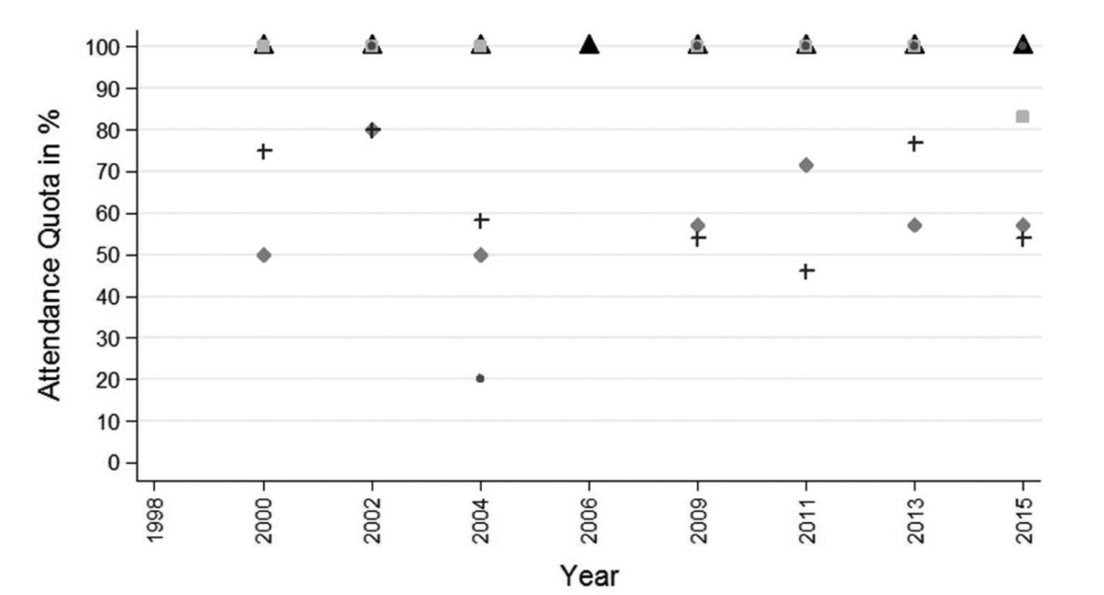
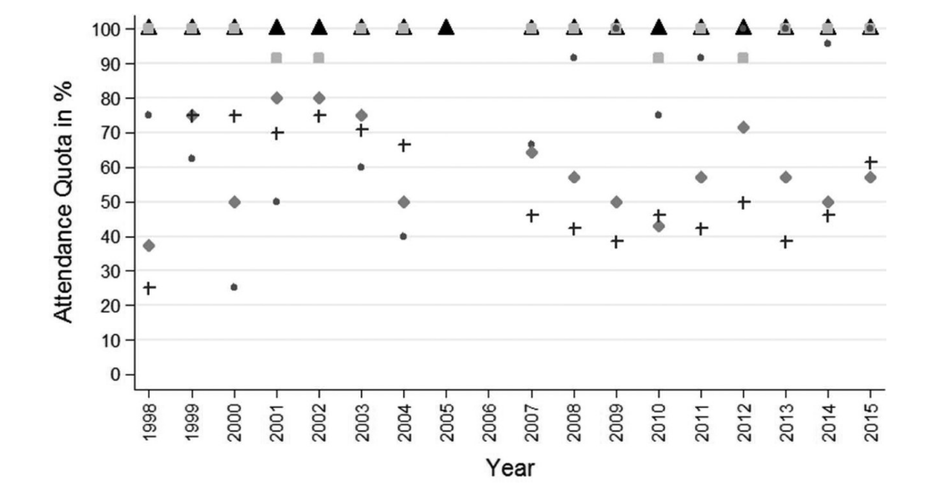
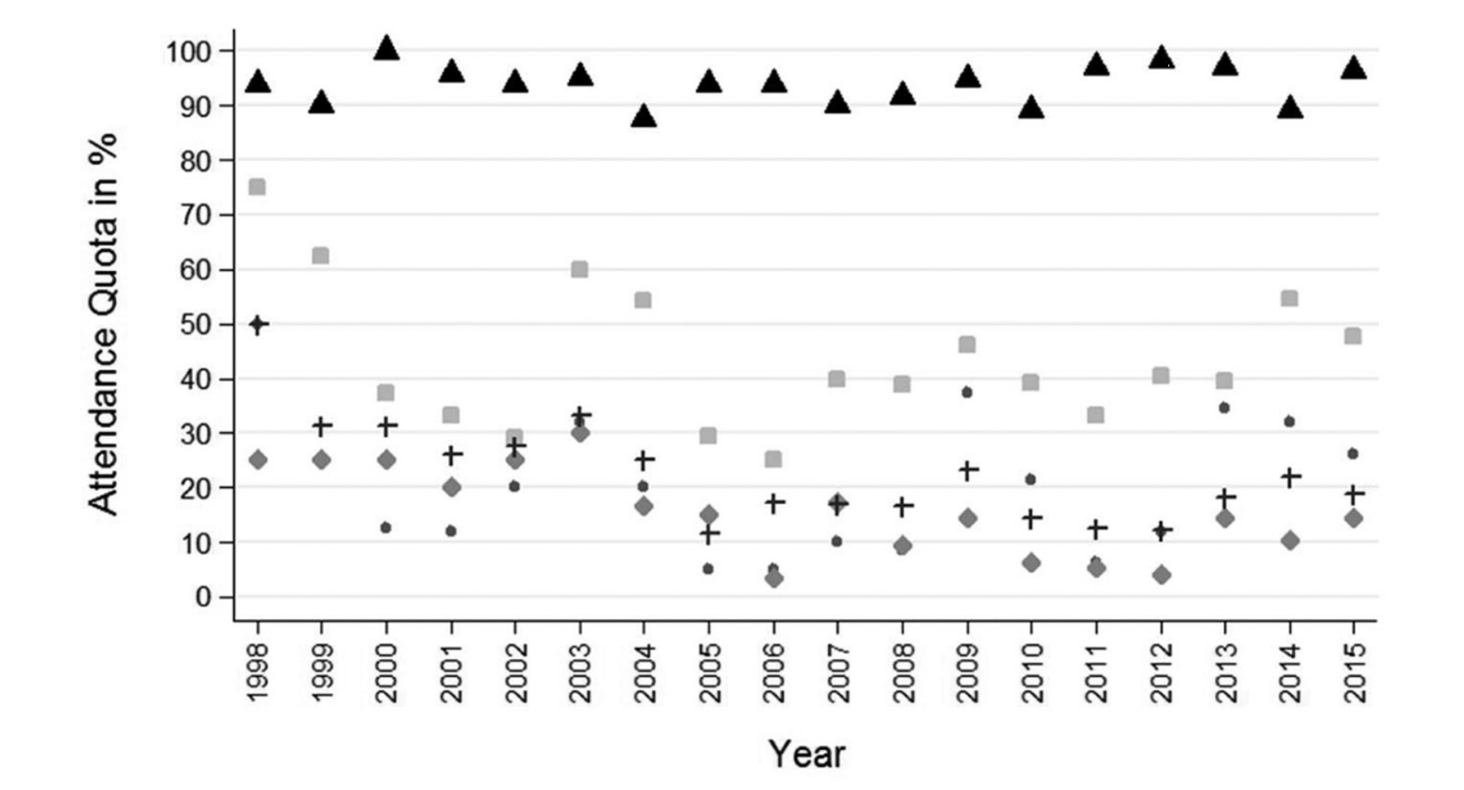
1.
2.
3.
Графики:
1. Участие «стейкхолдеров» в заседаниях Арктического Совета на уровне министров;
2. Участие «стейкхолдеров» в заседаниях старших должностных лиц Арктического совета;
3. Участие «стейкхолдеров» в заседаниях на уровне рабочих групп.
Арктические гос-ва
Гос-ва-наблюдатели
Постоянные участники
МПО-наблюдатели
НПО-наблюдатели

Slide 20
Проблемы Арктического Совета
Отсутствие нормативно-правовой субъектности;
«Пересечение полномочий»;
«Арктическая» государствоцентричность;
Политическая ангажированность.

Slide 21
Сценарии развития МО в Арктике
I. Возвращение к «арктической исключительности» Предпосылки: 1) решение Комиссии по континентальному шельфу; 2) сотрудничество на уровне КМНС; 3) сотрудничество на академическом уровне; 4) заявления отдельных политиков арктических государств.
II. Реконфигурация Арктического Совета Предпосылки: 1) рост возможностей и представительства неарктических государств в Арктическом регионе; 2) рост транснациональных угроз/возможностей, исходящих от Арктического региона; 3) слабое представительство негосударственных акторов в Арктическом Совете; 4) объективный кризис регионального форума.
III. Арктический Совет «без России» Предпосылки: 1) все государства-члены «арктической семерки» – страны-участники НАТО; 2) аккумуляция и перетекание конфликтного потенциала между НАТО и Россией в Арктику; 3) секьюритизация «российской угрозы» в рамках институтов арктического управления; 4) «европейский след» в формировании и функционировании арктических режимов.

Slide 22
США (2022 г.)
4-я опора — международное сотрудничество (после безопасности, экологии, устойчивого развития)
Стратегическая цель 4.1: Поддержание функционирования АС и других арктических институтов и соглашений
Несмотря на проблемы для сотрудничества в Арктике, вызванные агрессией России на Украине, США будут работать над поддержанием институтов сотрудничества в Арктике, включая АС, и над тем, чтобы эти институты могли справляться с последствиями растущей активности в регионе.
США помогли создать АС
В 2021 году АС подтвердил, что потепление в Арктике происходит в три раза быстрее, чем в остальном мире
США будут стремиться сохранить АС в качестве главного многостороннего форума для Арктики, работая через Совет, когда это возможно, в соответствии с более широкой политикой США в отношении России

Slide 23
США
Стратегия Министерства обороны 2024 г.
Арктические форумы и институты следуют после НАТО
Министерство обороны окажет поддержку, по мере необходимости, участию в других арктических форумах, включая Форум береговой охраны Арктики и АС. Хотя мандат АС явно исключает оборонную тематику, Министерство обороны будет сотрудничать со своими федеральными межведомственными партнерами, чтобы поддержать усилия США по сохранению АС в качестве основного многостороннего форума для Арктики

Slide 24
КАНАДА (2019 г.)
В 1996 году Канада сыграла ключевую роль в принятии Оттавской декларации, в соответствии с которой был создан АС — важнейший форум для международного сотрудничества в Арктике в области устойчивого развития и охраны окружающей среды
Сохранение роли АС как ведущего форума циркумполярного сотрудничества было выделено многими участниками в качестве приоритетной задачи
Канадское руководство также способствовало тому, что АС предпринял решительный шаг, включив организации коренных народов в состав Совета
13 неарктических государств из Европы и Азии допущены в АС в качестве аккредитованных наблюдателей

Slide 25
КАНАДА (2019 г.)
АС стал форумом для переговоров по трем важным юридически обязательным договорам о научном сотрудничестве, обеспечении готовности к разливам нефти и ликвидации их последствий, а также о поиске и спасении.
Под эгидой АС были заключены международные договоры по таким вопросам, как рыболовство, борьба с белыми медведями и карибу
Например, через Рабочую группу АС по предупреждению чрезвычайных ситуаций, обеспечению готовности к ним и реагированию на них ряд федеральных правительственных ведомств сотрудничают с другими арктическими государствами в вопросах наилучшего реагирования на стихийные бедствия или техногенные катастрофы
Канада внесет вклад в разработку инструментов и научных оценок изменения климата через АС
Мы также будем руководить усилиями АС и других форумов по поддержке экологических и культурных целей судоходных коридоров с низким уровнем воздействия на окружающую среду, признавая, что безопасные и эффективные морские перевозки являются ключом к экономическому развитию и раскрытию коммерческих возможностей в Арктике и на Севере Канады.

Slide 26
ИСЛАНДИЯ (2021 г.)
АС — наиболее важный форум для сотрудничества и консультаций по региональным вопросам
АС не является официальной международной организацией и не устанавливает обязательных правил, но его сила в основном заключается в способности объединять науку и политику
Деятельность рабочих и экспертных групп АС включает мониторинг, исследования и оценки различных основ устойчивого развития в Арктическом регионе
В настоящее время 13 неарктических государств имеют статус наблюдателя в АС, а также более двадцати межправительственных и неправительственных организаций, что создает идеальный канал для консультаций и сотрудничества со сторонами за пределами региона.
В Декларации о создании АС четко предусмотрено, что Совет не должен обсуждать вопросы военной безопасности, но можно утверждать, что прочное и конструктивное сотрудничество в этой области, вероятно, приведет к снижению напряженности
Например, Исландия в рамках АС в течение многих лет руководила проектом по гендерному равенству в Арктическом регионе, а также проектом по поиску возможностей для инноваций в "голубой" биоэкономике и обмену знаниями о вариантах устойчивой энергетики в изолированных сообществах

Slide 27
НОРВЕГИЯ (2021 г.)
Раздел «Арктический совет»
АС, СБЕР, СГБМ, "Северное измерение" и трансграничные программы ЕС обеспечивают прочную основу для диалога и практического сотрудничества.
Мандат АС в основном охватывает вопросы, связанные с изменением климата, окружающей средой и устойчивым экономическим развитием. Он не распространяется на политику в области безопасности. По этой причине изменение глобального ландшафта безопасности практически не повлияло на АС.
Акцент на диалоге и открытости в политических контактах между государствами — членами АС является одной из ключевых сильных сторон Совета. В интересах государств-членов поддерживать этот диалог, в том числе и в тех случаях, когда мнения расходятся.
Коренные народы играют важную роль в Арктическом совете благодаря участию шести организаций коренных народов. Союзов саамов является одной из шести организаций коренных народов, получивших статус постоянного участника Арктического совета.
Норвегия сотрудничает с другими арктическими государствами в сокращении выбросов сажи и играет ведущую роль в работе АС по борьбе с кратковременными факторами, влияющими на климат.

Slide 28
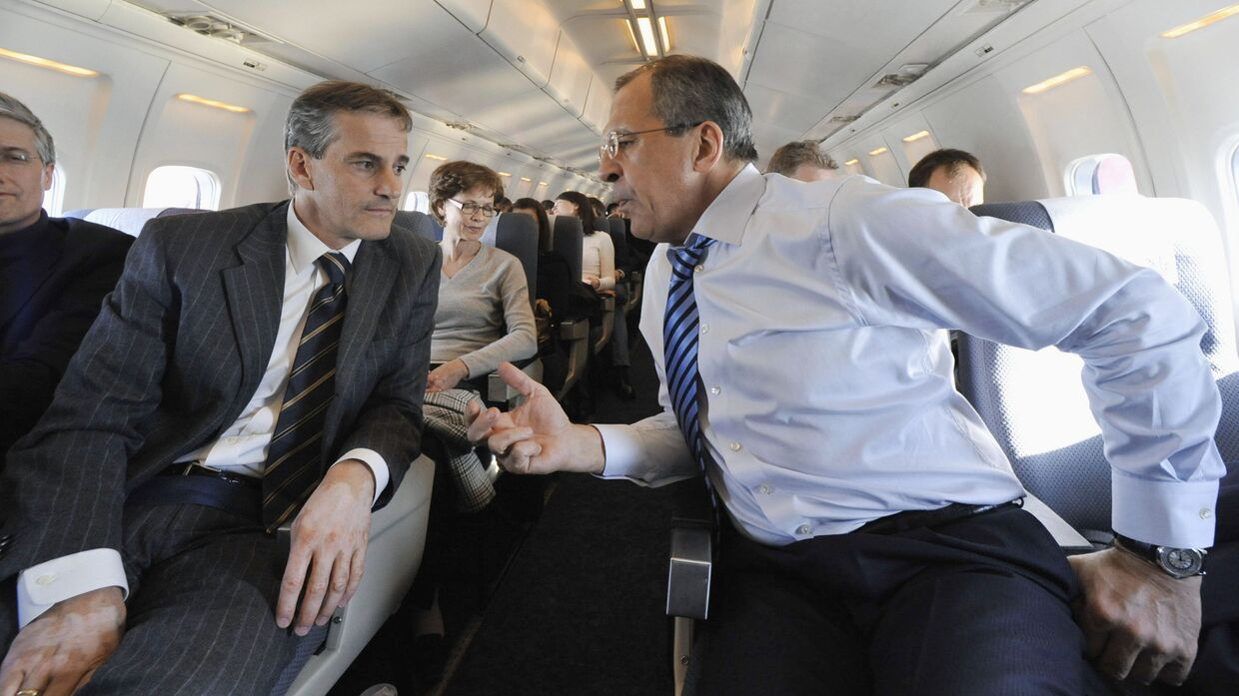
НОРВЕГИЯ
Многостороннее сотрудничество в рамках АС с США и другими постоянными членами по-прежнему будет иметь решающее значение.
В 2013 году КНР был предоставлен статус наблюдателя в АС. Норвегия поддерживает сотрудничество с КНР и другими неарктическими государствами на основе уважения международного права и в рамках существующих структур сотрудничества.
Текущее председательство Норвегии и Россия: «Мы поддерживаем контакты со всеми странами-членами, включая Россию. <...> Цель Норвегии — сохранить Арктический совет в целом, со всеми восемью членами» (февраль 2024 г.)

Slide 29
ДАНИЯ (2011-2020 гг.)
Факты об АС
Однако 20 годами ранее осознание того, что тяжелые разлагаемые антропогенные загрязнители и тяжелые металлы приводят к загрязнению окружающей среды и накоплению токсинов у животных и людей в Арктике, уже привело к созданию АС
Королевство будет работать в АС над сбором информации о стандартах безопасности судоходства круизных компаний
Развивать сотрудничество с ЕС и уделять больше внимания Арктике в формате Северных стран.
«Арктическая пятёрка» является важным дополнительным региональным форумом для прибрежных государств Северного Ледовитого океана
Главной целью Королевства является укрепление сотрудничества в АС. Являясь единственной организацией, членами которой являются все 8 арктических государств и, кроме того, 6 организаций коренных народов в качестве равноправных партнеров, АС является основным органом для сотрудничества в Арктике в рамках конкретных проектов.
АС должен превратиться из организации, «формирующей решения», в организацию, «принимающую решения»
АС должен быть укреплен как единственная значимая политическая организация, членами которой являются все арктические государства и народы

Slide 30
ДАНИЯ
Королевство поддерживает соответствующие пожелания о предоставлении статуса наблюдателя в АС КНР, Японии и РК
Концепция внешней политики и политики безопасности 2023: «Конфликт на Украине привел к дополнительные последствия для региона. Что наиболее важно, сотрудничество в Арктическом совете приостановлено. В то же время новое и будущее членство двух арктических государств — Финляндии и Швеции — является позитивным событием. Их членство укрепит нашу безопасность и сотрудничество в НАТО, а также в Арктике и Северной Атлантике»
Дания первой приостановила деятельность в Арктическом совета в марте 2022 г.: «3 марта с.г. Дания совместно с другими арктическими государствами объявила о том, что не будет направлять своих представителей в Россию на официальные мероприятия Арктического совета и приостанавливает участие в его деятельности» (посол РФ в Дании В. В. Барбин)

Slide 31
ШВЕЦИЯ (2020 г.)
Раздел про АС и информационная справка
АС — центральный форум для сотрудничества в Арктике, и Швеция подчеркивает особую роль восьми арктических государств. В то же время в интересах Швеции сохранить особую роль и положение арктических государств в содействии мирному, стабильному и устойчивому развитию
АС — основной многосторонний региональный формат, составляет основу сотрудничества в Арктическом регионе. Его деятельность сосредоточена в основном на вопросах охраны окружающей среды и устойчивого развития. В мандат АС не входят вопросы политики безопасности, военные вопросы или управление рыболовством.
АС отличается конструктивным духом сотрудничества и успешно функционирует, несмотря на ухудшение отношений между западными странами и Россией на глобальном уровне в последние годы.
Швеция ценит инклюзивный подход в работе Совета. Представители шести организаций коренных народов Арктики, включая Союз саамов, принимают участие в работе Совета на всех уровнях, включая его рабочие группы
С момента образования АС в 1996 году был достигнут значительный прогресс как в организационном плане, так и в плане его деятельности. В дополнение к расширению сотрудничества в таких областях, как научные исследования

Slide 32
ШВЕЦИЯ (2020 г.)
Правительство поддерживает заявку ЕС на получение статуса постоянного наблюдателя в АС
Расширение сотрудничества с наблюдателями при АС и другими заинтересованными сторонами становится все более необходимым, особенно в области климата и охраны окружающей среды.
Страны ЕС, имеющие статус наблюдателей в АС – Франция, Германия, Италия, Польша и Испания – призваны сыграть здесь особую роль. Швеция активно работает над углублением сотрудничества с Канадой в рамках АС и на двусторонней основе по вопросам, представляющим общий интерес, и на основе приоритетов внешней политики
Хотя отношения с Россией ухудшились в свете нарушений ею международного права и европейского порядка безопасности, сотрудничество с Россией в АС функционирует успешно.
Помимо европейских наблюдателей, в работе АС в настоящее время участвуют несколько азиатских стран.
В соответствии с целями гендерной политики правительства и его феминистской внешней политикой, правительство намерено работать над тем, чтобы гендерная проблематика применялась во всей деятельности органов сотрудничества, связанных с Арктикой, таких как АС

Slide 33
ФИНЛЯНДИЯ (2021 г.)
АС продолжит играть ключевую роль в арктической политике Финляндии.
Финляндия последовательно подчеркивает необходимость укрепления АС и арктической политики ЕС
Создать возможный форум для решения вопросов политики безопасности, которые выходят за рамки мандата АС
В дополнение к АС, также важно использовать такие структуры регионального сотрудничества, как Северное измерение с ее партнерствами и другими структурами, СБЕР и Северный совет.
Дополнительная ценность, создаваемая АС, отчасти основана на том факте, что он предоставляет форум для проведения переговоров и принятия решений совместно с коренными народами и связывает арктические регионы Северных стран, России и Северной Америки.
Финляндия выступает за то, чтобы принять ЕС в качестве наблюдателя в АС.
В работе АС будет поддерживаться учет интересов жителей региона
Международное сотрудничество в рамках АС обеспечивает необходимую основу для сотрудничества с коренными народами в Арктике. Организации, представляющие коренные народы, такие как Союз саамов, являются постоянными членами Арктического совета и участвуют в принятии решений за одним столом с представителями правительства.

Slide 34
РОССИЯ (2020 г.)
Стратегия развития Арктической зоны Российской Федерации и обеспечения национальной безопасности на период до 2035 года (16 ст.):
ж) активное участие российских государственных и общественных организаций в работе АС и других международных форумов, посвященных арктической проблематике;
з) обеспечение эффективной работы АС под председательством Российской Федерации в 2021 - 2023 годах, включая продвижение совместных проектов, в том числе направленных на обеспечение устойчивого развития Арктики и сохранение культурного наследия малочисленных народов;

Slide 35
РОССИЯ
Концепции внешней политики РФ
2023
50 ст. 4) налаживанию взаимовыгодного сотрудничества с неарктическими государствами, проводящими конструктивную политику в отношении России и заинтересованными в осуществлении международной деятельности в Арктике, включая инфраструктурное развитие Северного морского пути.
2016
76 ст. Россия считает, что арктические государства несут особую ответственность за устойчивое развитие региона, и в связи с этим выступает за укрепление взаимодействия в формате АС, прибрежной арктической "пятерки", а также СБЕР. Россия будет твердо противодействовать любым попыткам привнести в Арктику элементы политики конфронтации и военного противостояния, политизировать международное взаимодействие в регионе в целом.
2013
73 ст. Отдавая приоритет взаимодействию с арктическими государствами, в том числе в рамках центрального регионального форума — АС, а также прибрежной арктической «пятерки», СБЕР и других многосторонних форматов, Россия открыта к взаимовыгодному сотрудничеству с внерегиональными игроками при уважении ими независимости, суверенных прав и юрисдикции арктических государств в Арктике.

Slide 36
 | РФ | США | Канада | Исландия | Норвегия | Дания | Швеция | Финляндия
Год создания | 2020 | 2022 | 2019 | 2021 | 2021 | 2011 | 2020 | 2021
Количество упоминаний АС | 2 | 8 | 41 | 15 | 23 | 40 | 80 | 42
Безопасность |  | + |  | —+ | — |  | —+ | —
Международное право |  | + | + |  | + |  | +
Экология, устойчивое развитие | + | +* | + | + | + | + | + | +
Неарктические страны |  |  | + | + | + | + | +
Двухстороннее взаимодействие |  | +* |  |  | + | + | +
Роль в создании |  | + | +
Ведущая роль АС в Арктике |  | + | + | + |  | + | +
Коренные народы | + |  | + | + | + | + | + | +
Институты АС |  | + | + |  |  |  | +
Научные исследования |  |  | + | + |  |  | + | +
Здравоохранение |  |  | + |  |  |  |  | +
Культура | + |  | + |  |  |  | +
Транспорт |  |  | + |  |  | +
ЕС |  |  |  |  |  | + | + | +
Гендерные отношения |  |  |  | + |  |  | +

Slide 37
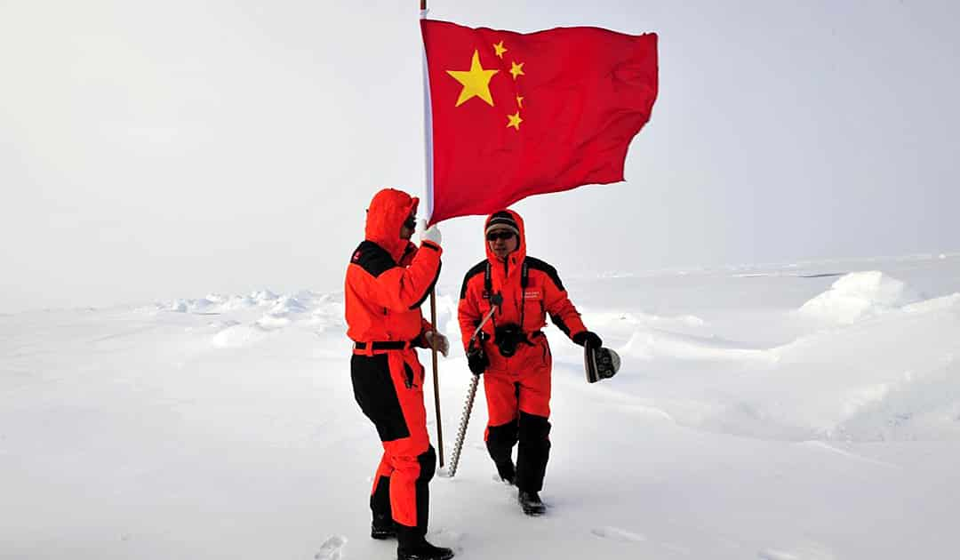
КНР (2018 г.)
В 2013 году Китай стал аккредитованным наблюдателем при АС
Китай, как аккредитованный наблюдатель при АС, высоко ценит позитивную роль Совета в арктических делах и признает его в качестве основного межправительственного форума по вопросам, касающимся окружающей среды и устойчивого развития Арктики.
Китай придерживается обязательств, которые он взял на себя, подавая заявку на получение статуса наблюдателя при Совете. Китай полностью поддерживает работу Совета и направляет экспертов для участия в работе Совета, включая его рабочие и целевые группы.

Slide 38
ИНДИЯ (2022 г.)
Восемь арктических стран формируют АС
С тех пор как в 2013 году Индия стала страной-наблюдателем в АС, она активно участвует во встречах старших должностных лиц АС и вносит свой вклад в работу шести рабочих групп АС
МИД обеспечивает внешнее взаимодействие с АС.
Расширить участие в научной деятельности рабочих групп АС и целевых группах. Сотрудничать в циркумполярных исследовательских проектах Совета.
Взаимодействовать с Рабочей группой АС по обеспечению готовности к чрезвычайным ситуациям, предотвращению и реагированию на них
АС является основным межправительственным форумом высокого уровня по сотрудничеству в Арктике, созданным с двойным мандатом в области охраны окружающей среды и устойчивого развития. Он состоит из государств-членов, постоянных участников и наблюдателей. Он имеет шесть рабочих групп, которые курируют добровольно финансируемые проекты.
Арктический экономический совет является независимым форумом, который содействует взаимодействию между предприятиями. Как и в АС, в его состав входят пять рабочих групп, которые поддерживают устойчивое развитие.

Slide 39
ВЫВОДЫ ПО ДИСКУРС-АНАЛИЗУ
Доминирующая дискурсивная связка: АС — экология
Выстраивание цепочек эквивалентности с другими организациями и форматами, притом что АС — ключевой
АС и вопросы безопасности:
Эта тема не обсуждается и это хорошо
Эта тема не обсуждается, обсуждать нужно
Эта тема не обсуждается, для этого нужен другой формат
Неарктические державы: Азия, ЕС — формальное одобрение
Работа в АС как проявление ключевых особенностей внутренней политики (коренные народы, гендерные отношения)
Аналогичные дискурсы об АС со стороны неарктических стран, активная работа в АС как доказательство принадлежности к Арктике

Slide 40
Спасибо за внимание!

